Slide 1
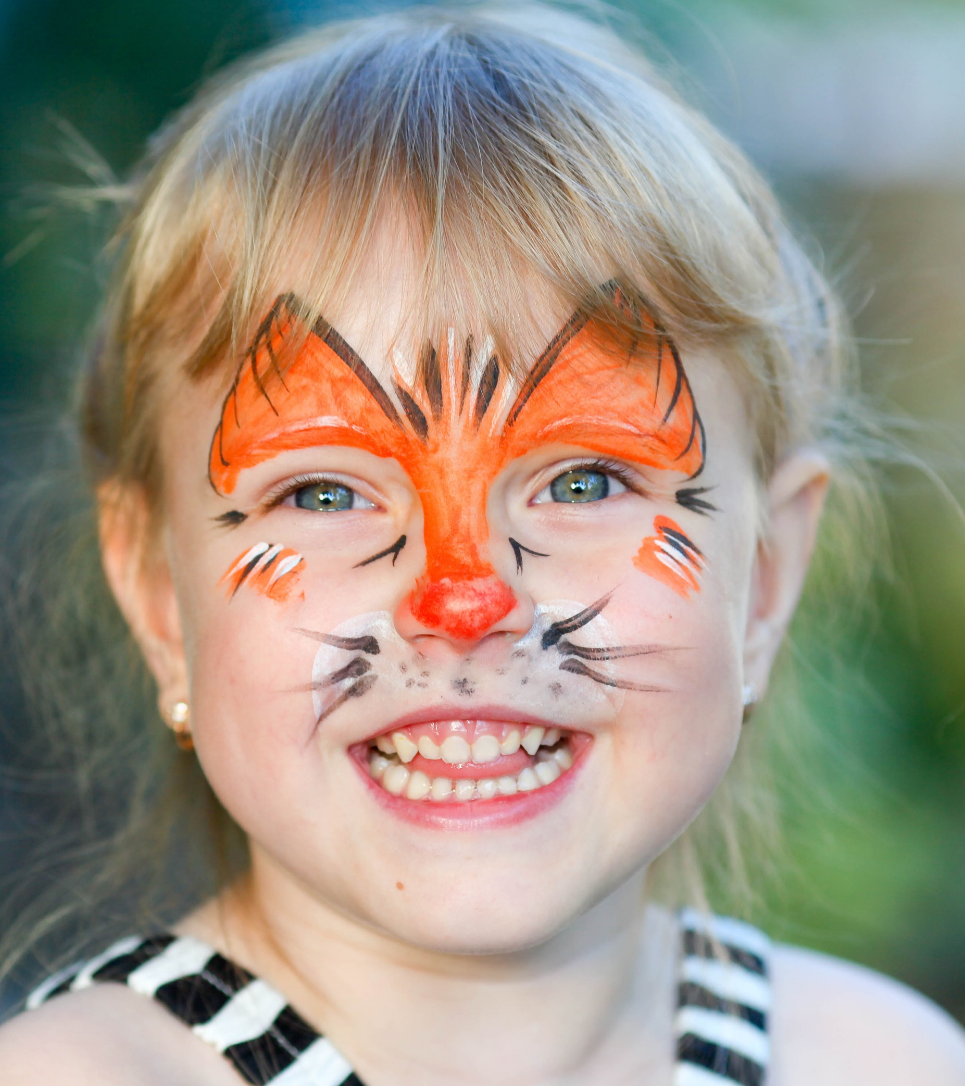

På lag med samfunnet i over 200 år
Trøndelag Kulturvernnettverk,
Mandag 27. januar 2025
Hilde sem lykke &
Maria Victoria k. børset
Samfunnsutbytte, Sparebank 1 smn
Notes:
Hei! Tusen takk for at jeg fikk komme hit. Mitt navn er Maria Victoria Kolbjørnsen Børset, og jeg jobber som områdeansvarlig på samfunsutbytte innen området kunst og kultur i SpareBank 1 SMN.

Slide 2
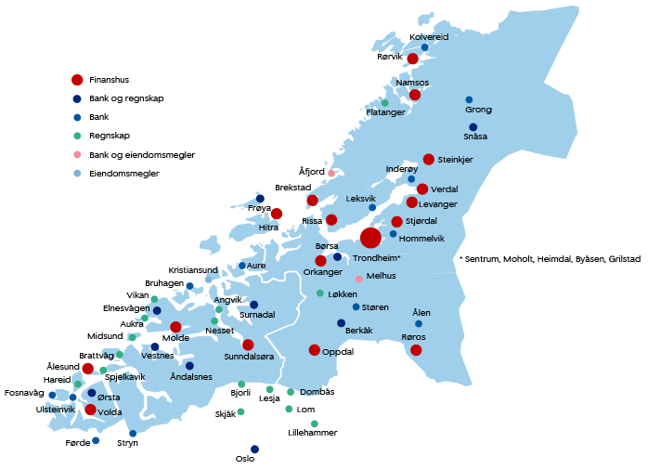
Våre kontorer
Notes:
Her ser dere en oversikt over våre kontor. SpareBank 1 SMN holder til i Midt-Norge, og er til for privatpersoner og bedrifter, og tilbyr det meste innenfor bank, regnskap og eiendomsmegling.

Slide 3
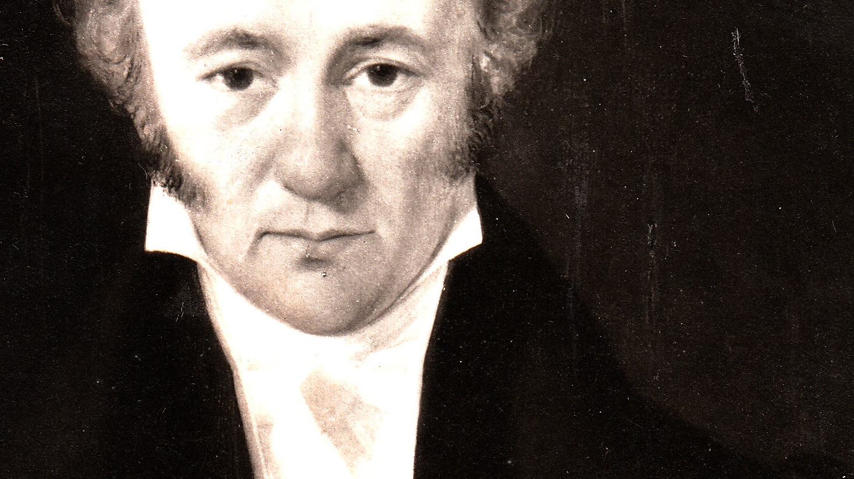
Notes:
SpareBank 1 SMN har eksister siden 1823. Det var denne mannen, Jacob Roll, som etablerte Trondhjems SpareBank i 1823. Drømmen til han og de andre som var med på etableringen var at folk skulle spare for å realisere drømmene sine.
Det var stor forskjell på fattig og rik, og han mente at om folk fikk muligheten til å spare – da ville folk få håp – både i hverdagslivet og i næringslivet.
Etter noen år gikk banken i overskudd, men de som etablerte banken skulle ikke ha noe igjen for investeringen sin. Overskuddet skulle gå til lokalsamfunnet, og det har det gjort siden. I dag kaller vi dette samfunnsutbytte.

Slide 4
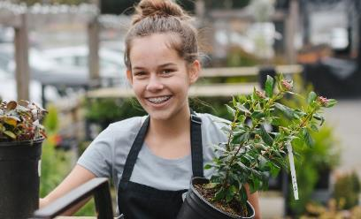
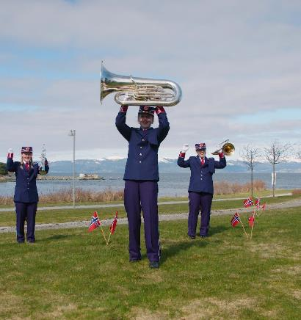
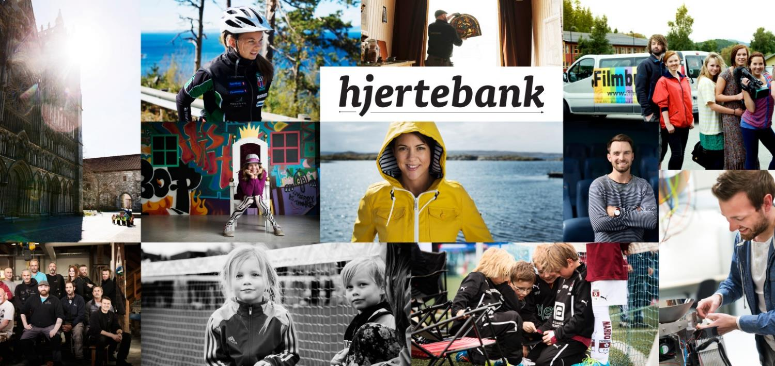
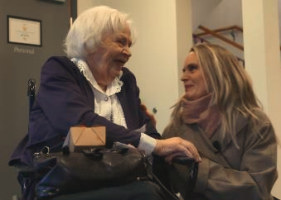
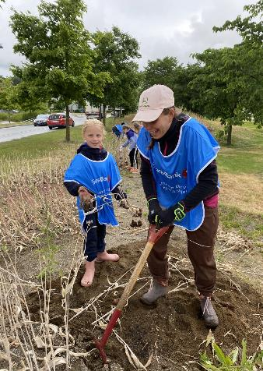
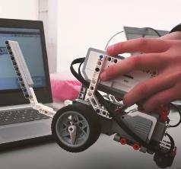
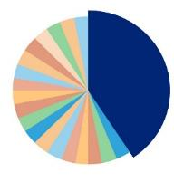
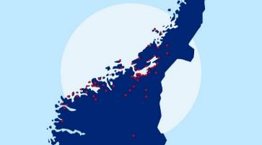
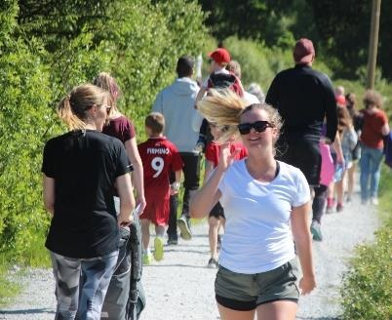
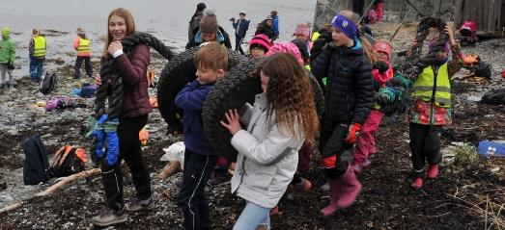
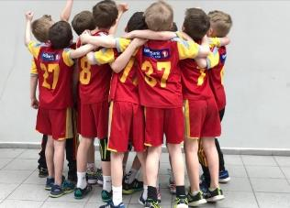

Vi er til for, eies av og
gir tilbake til Midt-Norge
Samfunnet
ca 42 %
Pengene som startet banken ble gitt til samfunnets beste.
Derfor deler vi vårt overskudd med lokalsamfunnet vi er en del av.
Vi kaller dette for samfunnsutbytte.
Notes:
Med årene har vi fått en annen modell, men over 40 % av banken er fortsatt eid av samfunnet – og sammfunnet skal ha sin rettmesside andel av overskuddet. Pengen deles ut til små og store formål i regionen: Som er Trøndelag, Møre og Romsdal og deler av Fjordane og Vestlandet. Prosjektene som støttes er med på å gjøre regionen til et enda beste sted å bo.
Samfunnsutbytte er på 250 millioner kroner. I fjor fikk vi over 4.000 søknader. Samfunnsutbytte deles ut til kultur, idrett, aktivitet og trivsel i lokalsamfunnet, men også i stadig større grad til innovasjon og bærekraft. Utfordringene i samfunnet har endret seg siden 1823, men vi har fortsatt en del utfordringer også i vår region som vi ønsker å bidra til å løfte.

Slide 5
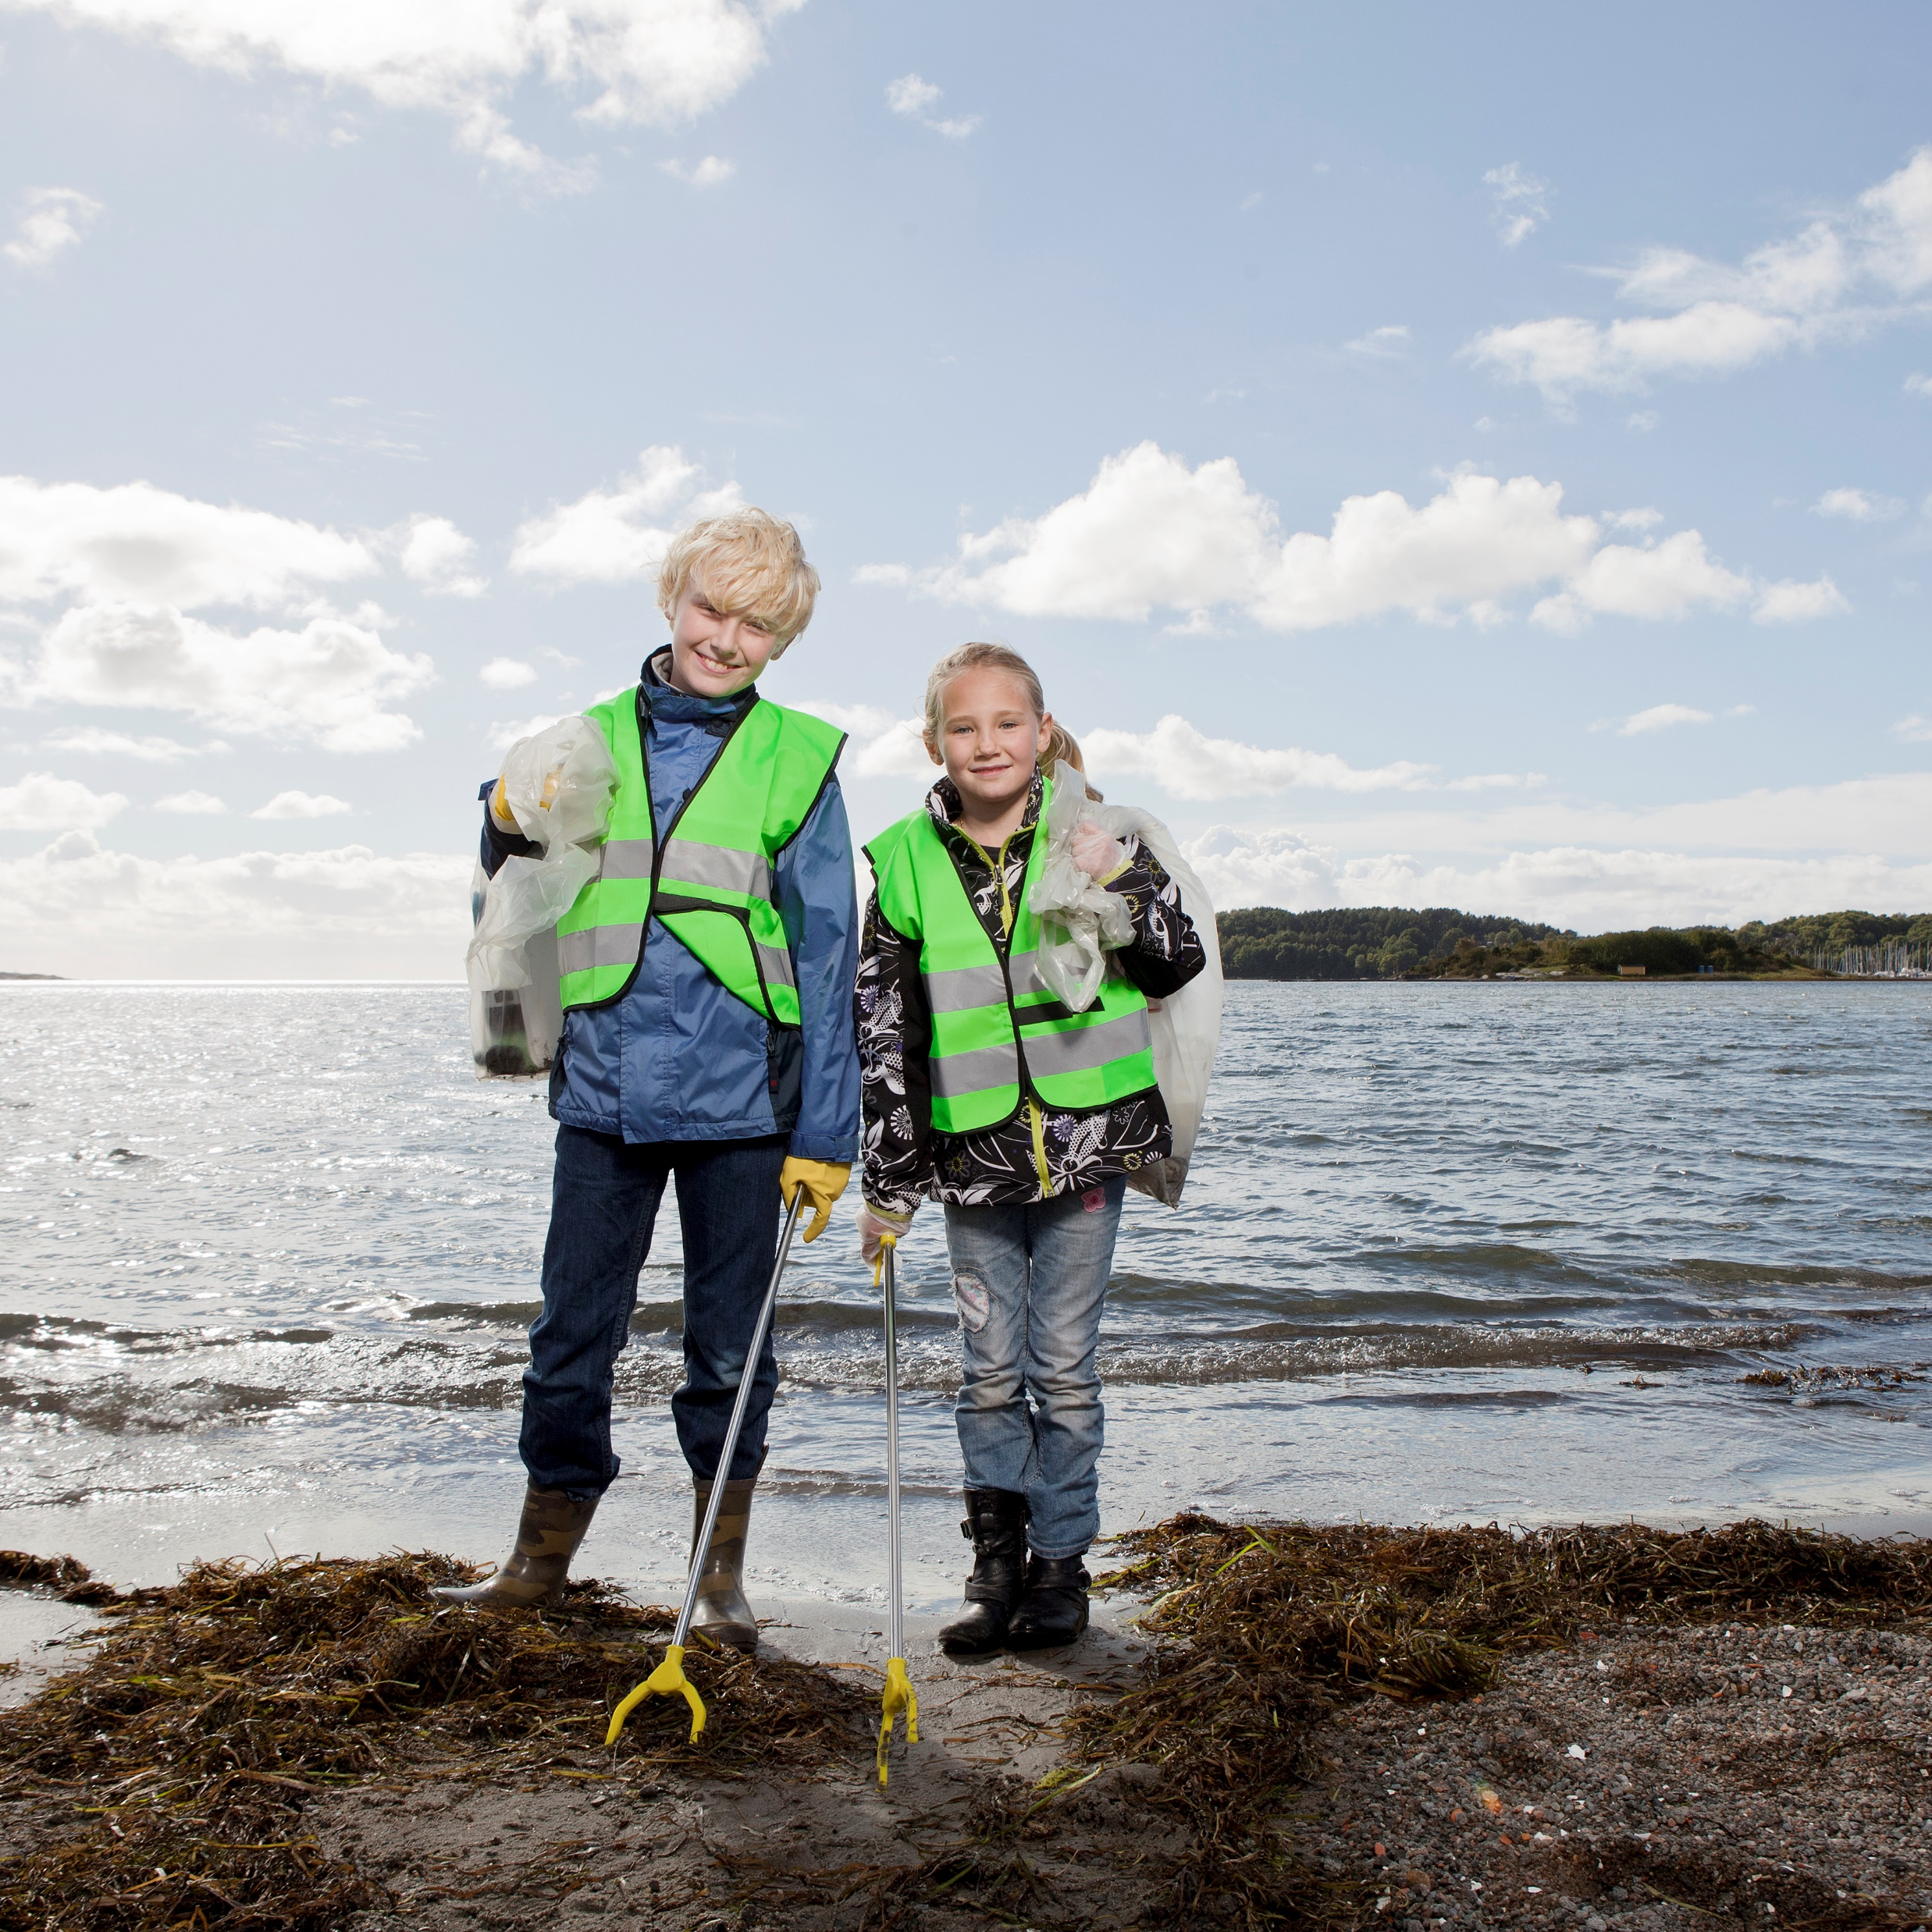
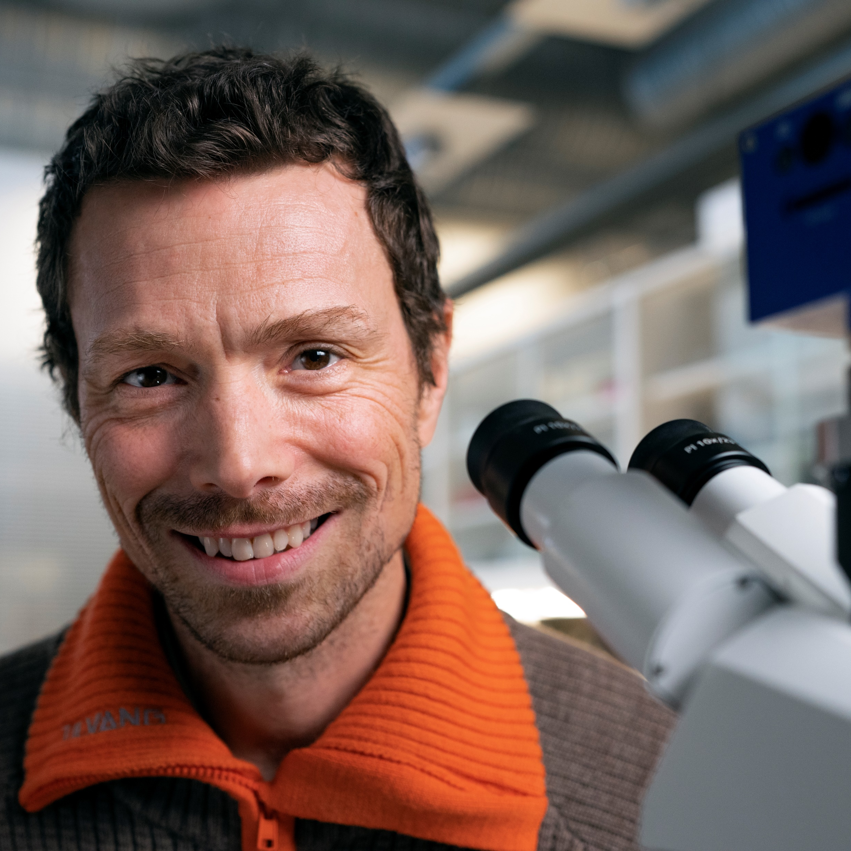
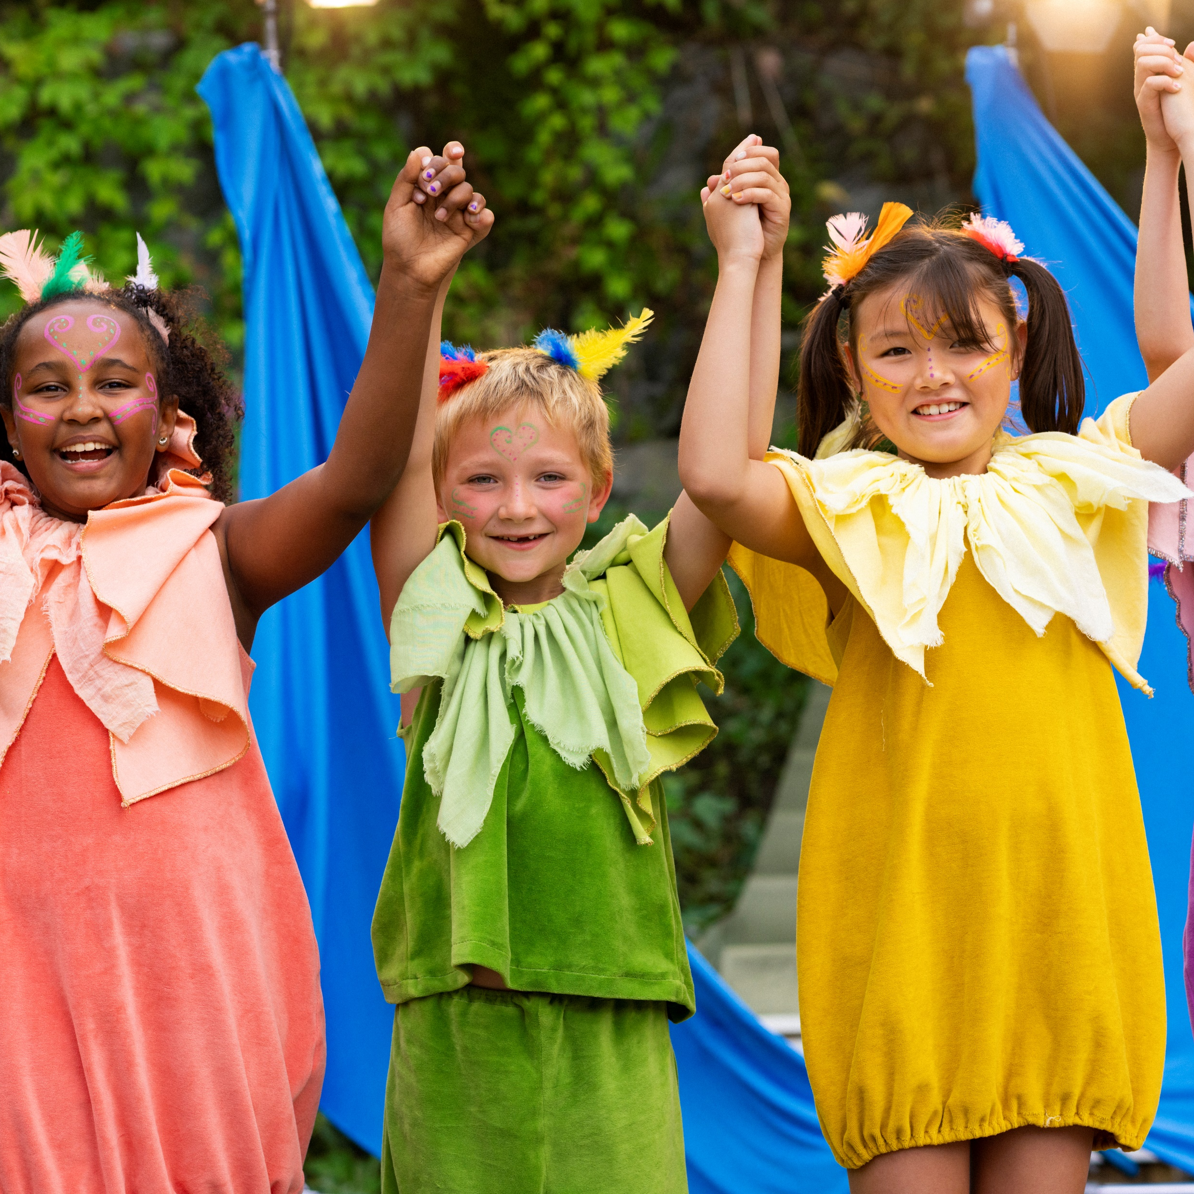
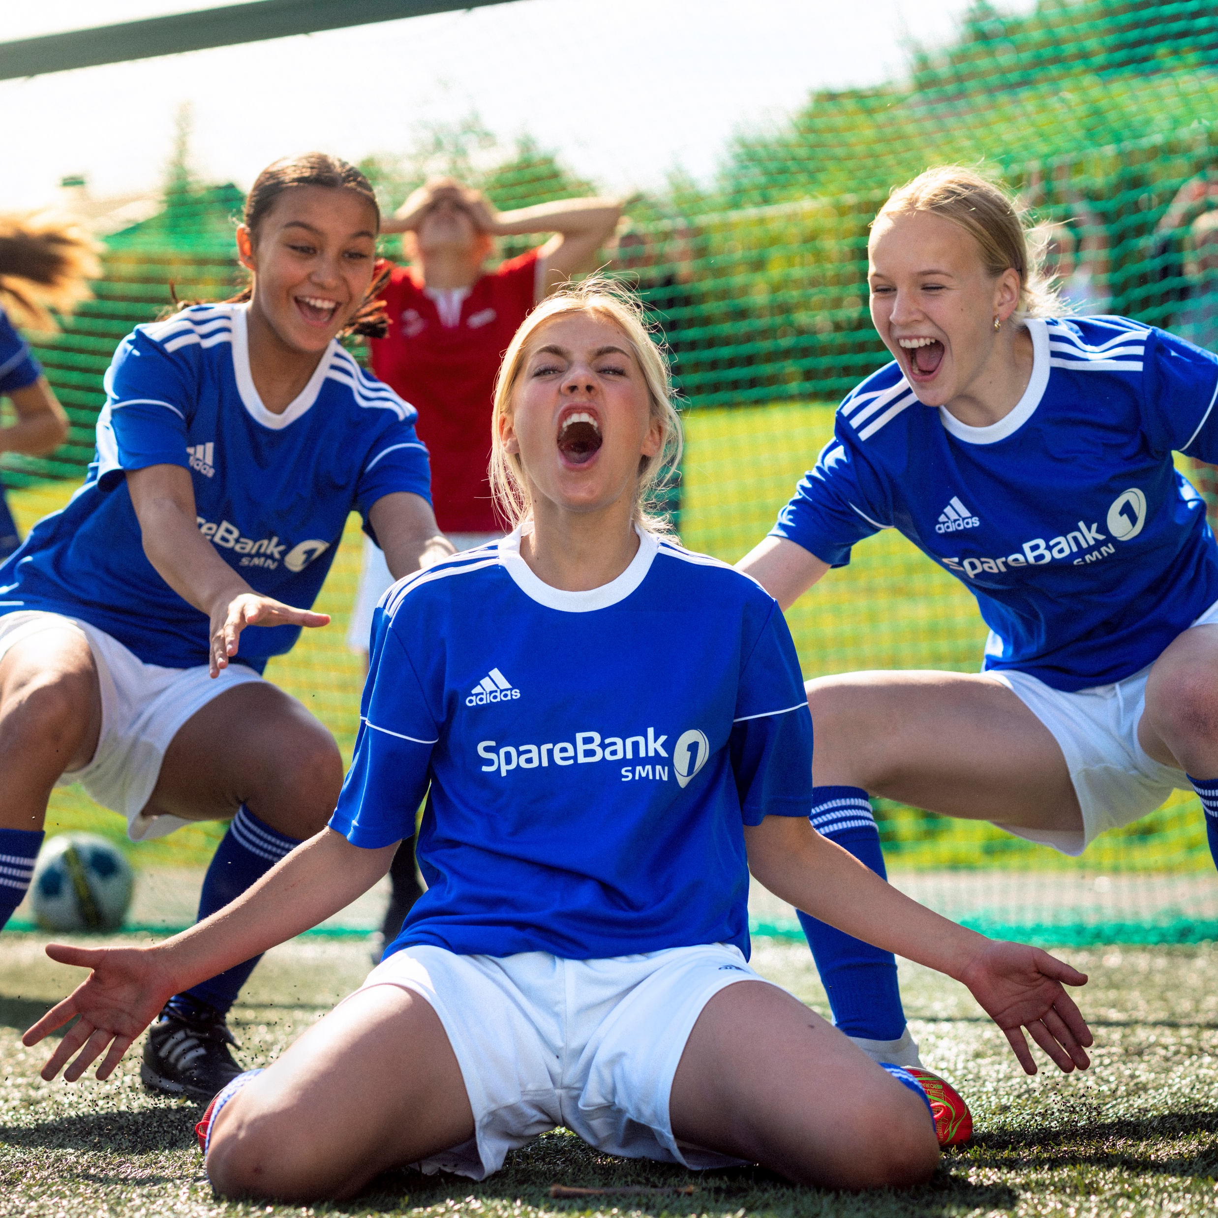
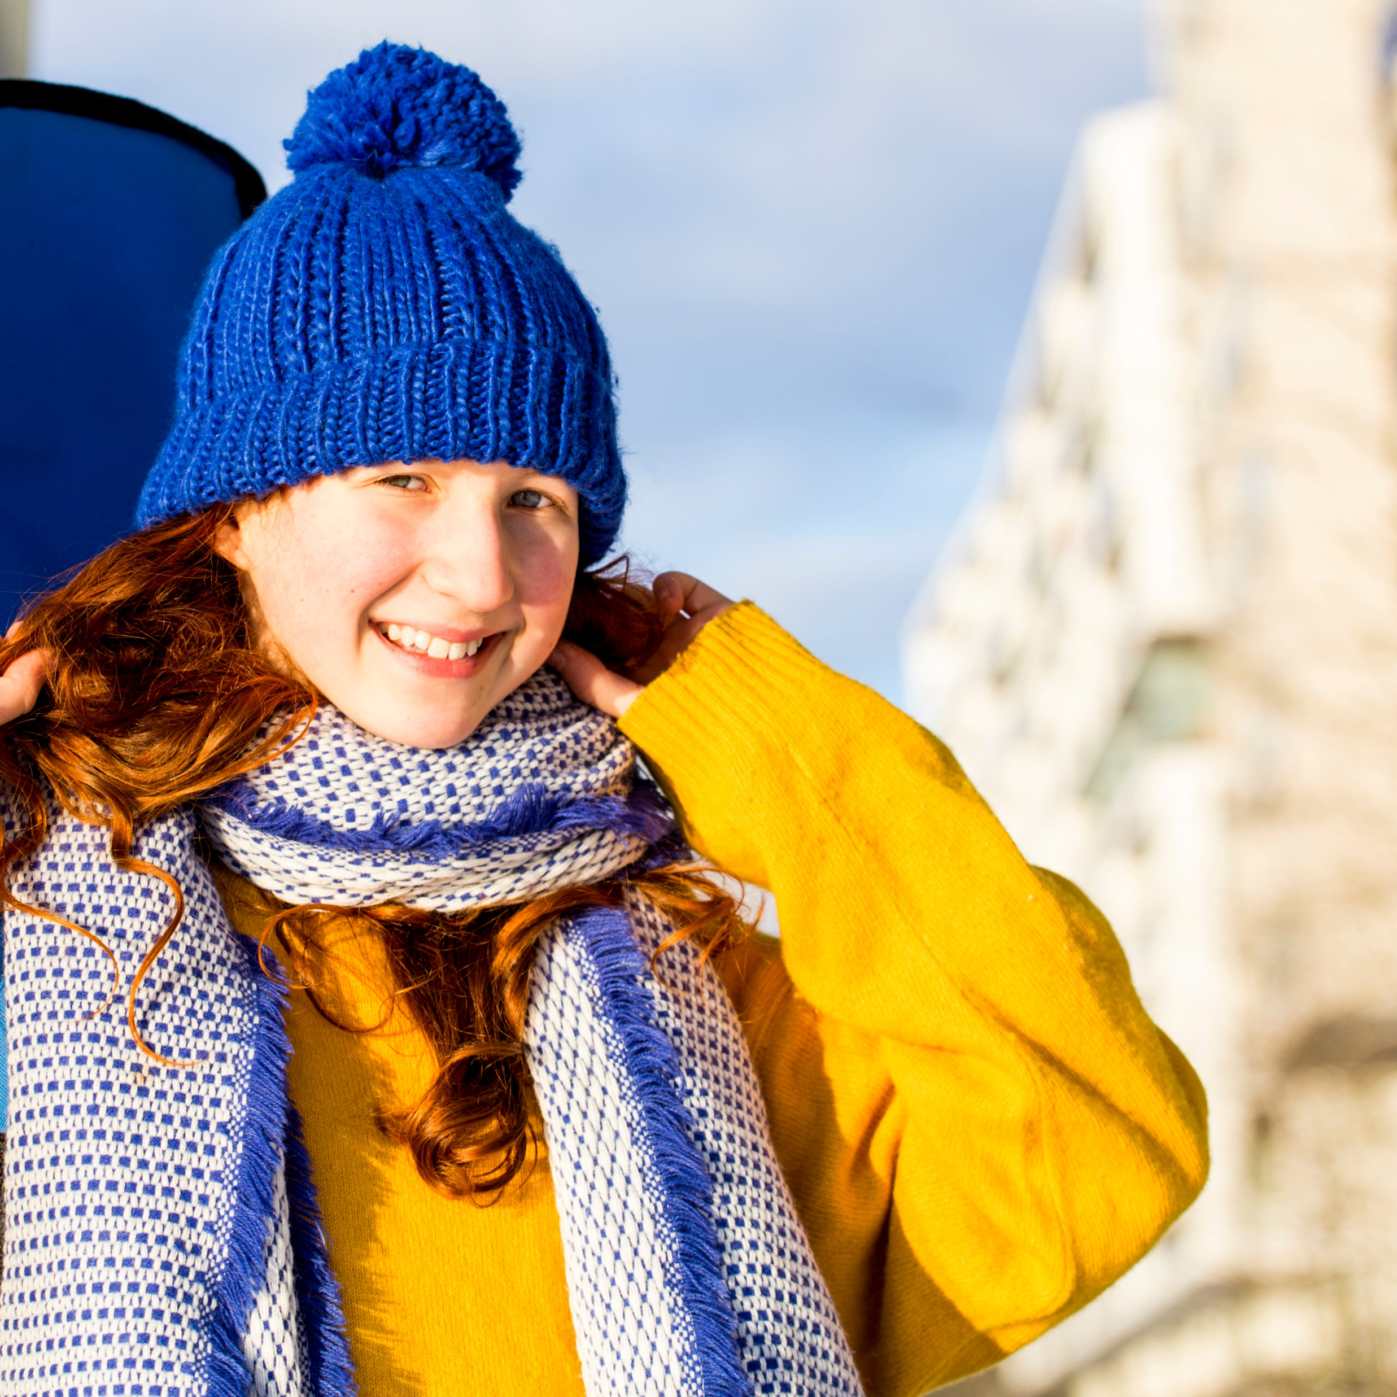
Samfunnsutbytte investeres på fem områder
Bærekraft
Vi er en grønn pådriver og engasjerer regionen i årlige løft for å nå bærekraftsmålene
Innovasjon og verdiskaping
Vi medvirker til at Midt Norge er ledende på bærekraftig nyskaping og grønn omstilling i Norge.
Kunst og kultur
Vi bidrar til et levende og mangfoldig kulturliv, og skaper store opplevelser lokalt
Idrett og friluftsliv
Vi er opptatt av bedre folkehelse og støtter breddeidrett, lek og friluftsliv
Felleskap
Vi bryr oss om folk. Både nært oss i eget lokalsamfunn og ellers i verden
Notes:
Nå har vi gått igjennom hva SpareBank 1 SMN er, hva vi har gjort tidligere og noe av det vi skal gjøre fremover. Men dette er bare en del av det vi gjør. Som jeg sa tidligere, mottar vi over 4.000 søknader i året. Søknader som vi kaller prosjektsøknader.
Samfunnsutbytte investeres i tiltak og aktiviteter som bidrar til fellesskap, verdiskaping og bærekraftig omstilling. Over hele Midt-Norge finner vi mennesker som gjør store og små lokalsamfunn til gode plasser å bo.
Det ønsker vi å bidra til. Vi tror nemlig at det er sammen vi får ting til å skje. Derfor kan lag, organisasjoner, borettslag, foreninger og lokalt næringsliv søke om støtte til prosjekter, tiltak og aktiviteter som bidrar til fellesskap, verdiskaping og bærekraftig omstilling.

Slide 6

Kraftsatsninger:
2018: Plastdugnaden
2019: Sofakampen
2020: Takk for maten
2020/2021: Koronadugnaden
2021: Endelig folkeliv
2022: Levende nabolag
2023: Like muligheter for alle
2024: Folkehelse
Notes:
Siden 2018 har vi hatt ulike krafstsatsninger.
Plastdugnaden: Over 12.000 frivillige fra skoler, barnehager, lag og foreninger ble med på ryddeaksjon. I løpet av plastdugnaden fylte vi 18.000 søppelsekker med plast og annet avfall.
Sofakampen: Satte fokus på folkehelsa og fikk folk opp av sofaen. Sammen med lag og foreninger fikk vi folk i bevegelse – ut på dansegulvet, ut i skogen, opp på fjelltopper og mye mer.
Takk for maten: her støttet vi prosjekter og aktiviteter som fremmet bærekraftig mat. Organisasjoner, grendalag, skoler og barnehager fikk støtte til sine prosjekter. Målet var å redusere matsvinn, spre matkunnskap og skape lokal matglede.
Gjennom Koronadugnaden spredde vi hjertevarme og bidro til kreativitet, kulturopplevelser og sommerjobber i «annerledes-året» 2020. Vi feiret gjenåpningen av samfunnet med å dele ut 100 millioner kroner til lokale feiringer og aktiviteter. Sammen fikk vi hjulene i gang etter pandemien, og sparket i gang en folkefest til gode for hele landsdelen!
Levende nabolag: I 2022 forsterket vi de fine opplevelsene i nærmiljøet. På lekeplassen, på bygdehuset, i parken og mange andre stede. Med små og store tiltak fikk vi nabolag over hele regionen til å blomstre!
Like muligheter for alle: I 2023 forsterket vi like muligheter for alle. Alle fortjener å være en del av et fellesskap, og for barn og unge kan det være ekstra vondt å stå utenfor. I 2023 hadde vi fokus på verdien av gode møteplasser. Vi prioriterte støtte til aktiviteter og tiltak som kulle hindre utenforskap og bygge fellesskap for barn og unge.
2024 er året for felles løft for folkehelse i Midt-Norge. I starten av året mottok hjerneforsking ved Kavli-instituttet 50 millioner. Vi har også støttet dagsturhytter i alle kommuner i Trøndelag og støttet 20 helårs ski- og sykkelanlegg. Vi hadde også en støtteordning for lag og foreninger med midler til aktivitet og utstyr, og oppgraderte 100 lekeplasser i ulike nabolag i regionen. Vi ønsker å bidra til at folk gjør noe aktivt, meningsfylt og sosialt sammen.
Fram til og under SKI-VM bidrar vi også til folkefest og aktivitet i regionen!

Slide 7

Notes:
Vi ønsker å bidra til at folk gjør noe aktivt, meningsfylt og sosialt sammen. I fjor høst startet vi reisen rundt om i regionen og samlet heiagjengen på vei mot Ski-VM: med VM kveld og underholdning. På veien har vi hatt med oss Vegard Harm og Marit Bjørgen som har hatt foredrag om økonomi og helse, og foredrag for lag og foreninger.

Slide 8

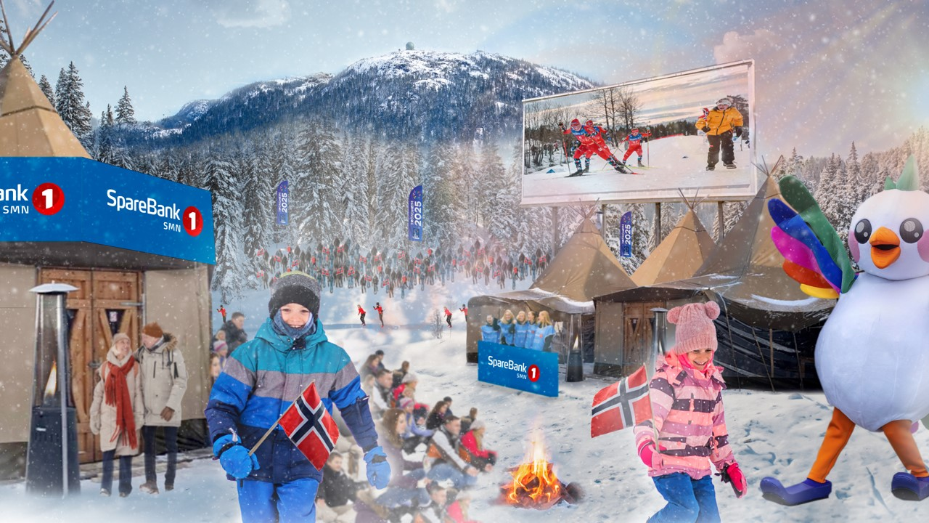
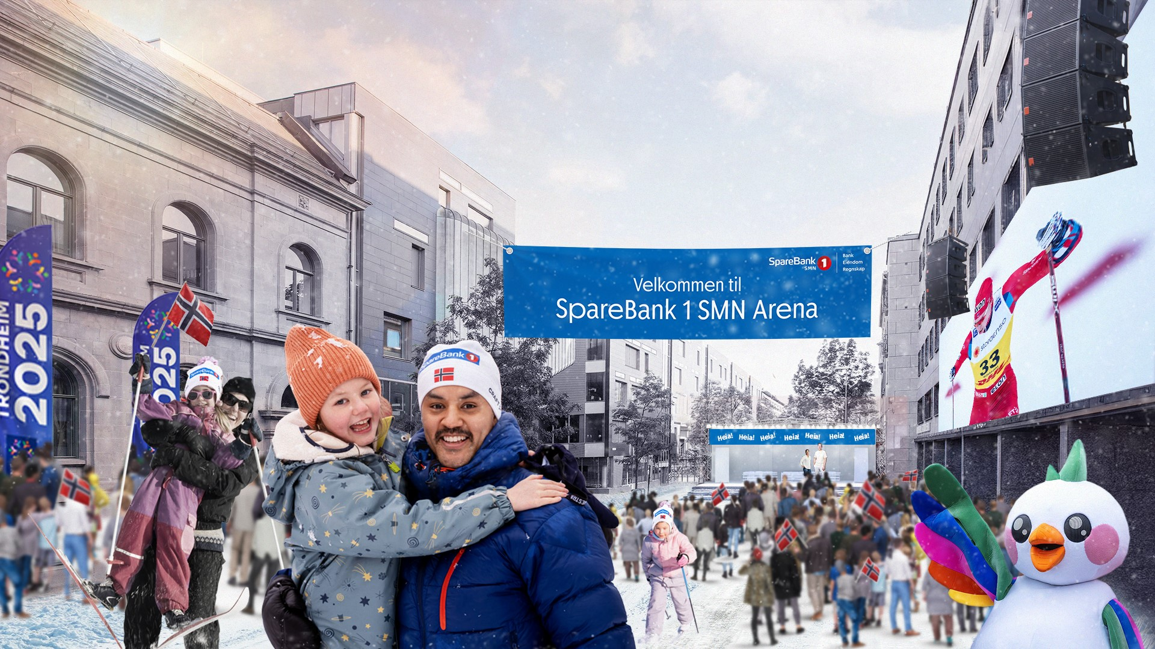
Folkefesten
SpareBank 1 Camp
SpareBank 1 Arena
Notes:
Under SKI-VM vil vi ha to aktiviteter med fokus på barn og familiene deres.
I Litjåsen i Granåsen vil det være et eget område for barnefamilier. Her ønsker vi å skape en trygg og fin opplevelse for barn. Her kan barna leke på ski og oppleve ulik underholdning. Området er rett ved langrennsløypene.
I Trondheim sentrum og i Søndre gate skal vi ha åpen kafe i Banksalen. Banksalen vil bli utsmykket med kunst og premiesamlinger. Ute i gata vil vi ha scene med innhold for barn og skiløype med Barns Mini-VM. Alle aktiviteter i sentrum vil være gratis. Vi ønsker å ha fokus på lek og aktivitet, og skape VM-følelsen for de som ikke er i Granåsen.

Slide 9
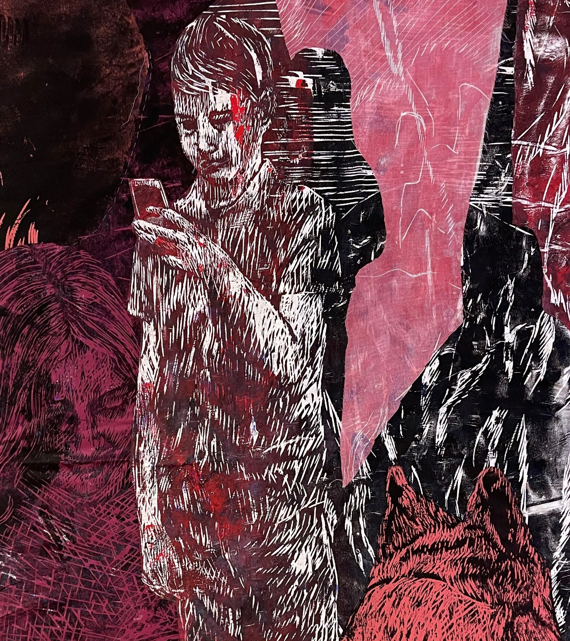

Søk støtte
Smn.no/støtte
Hvem kan søke?
Hvilke prosjekter får støtte?
Hvor mye?
Hva som regel ikke støttes
Søknadsbehandling
Notes:
Dere finner all informasjon og lenke til søknadsskjema på smn.no/støtte. Her kan dere også se hva vi har gitt støtte til tidligere.
For å kunne søke støtte fra oss må du være tilknyttet en virksomhet i vår region med organisasjonsnummer. Vi ønsker å sikre at støtten går til reelle prosjekter med allmennytte, og organisasjonsnummer der derfor et krav.
Tiltak og aktiviteter støttes normalt med inntil 25.000 kroner. Større arrangement og prosjekter som kommer til glede for flere i lokalsamfunnet, pluss formål med varig verdi, kan støttes med hyere beløp. Vi støtter normalt inntil 50 % av totale kostnader i prosjektet.
Vi gir som regel ikke støtte til følgende formål:
Ordinær drift (søk heller om utstyr, prosjekter og arrangement).
Prosjekter med partipolitisk eller religiøs profil.
Tiltak som faller inn under offentlige kjerneoppgaver.
Privatpersoner, enkeltpersonforetak og aksjeselskap med kommersielle interesser i prosjektet.
Aktiviteter med svært begrenset målgruppe (f.eks. klassetur og deltakelse på cup/turneringer for enkeltlag).
Trykksaker som f.eks. årbøker, kalendere, annonser.
Aktiviteter som kan gi unødig skade på miljø/natur/dyreliv.
Aktiviteter utenfor Midt-Norge (Trøndelag, Møre og Romsdal og Fjordane).
Vi har løpende søknadsbehandling. Gjennomsnittlig svartid er 30 dager fra søknaden er mottatt. Du får svar på e-post både om søknaden blir avslått eller innvilget. Dersom prosjektet ditt tildeles støtte, må du sende inn en enkel bekreftelse/utbetalingsrapport for å få pengene utbetalt. Dette får du mer informasjon om dersom søknaden innvilges. Pengene utbetales til virksomhetens konto – ikke til privatpersoner.

Slide 10
Noen få eksempler på støtte til…
… kulturvern, historie, kulturarv:
Sverresborg Museum
Olavsfest
Stiklestad Nasjonale kultursenter
Romsdalsmuseet
Samfunnshus (noen mindre bidrag til utbedring for å styrke frivilligheten)
Stiftelsen Falstadsenteret
Ytterøy bygdetun
Søknadene vurderes enkeltvis og fortløpende.
Kunst og kultur
Vi bidrar til et levende og mangfoldig kulturliv, og skaper store opplevelser lokalt
Notes:
Innenfor kunst og kulttur, av de 4000 er X antall, samarbeidspartner med kjente arktøer: Stienkjerfetsian, Olsvafest, Moldejass, Ruamrodcj, Kosmoram, alt fra festivaler til filmprosjekter etc. for å skape små og store opplevelser lokalt.
Ønsker å prioritere aktivtet for flest mulig barn og unge, godt tilbud + talentutviklijng: Talentsptipedn f.kes.
Eksempel på søknader innenfor kulturvern, historie, kulturarv: Sve
Søknadene vurderes fortløpende og enkeltvis.
Stiklestad: Formidling av kulturarv + sverresborg museum (da vi ble 200 år ga vi i gave til byen et museum – restaurerte Tornhdims Spareban)

Slide 11
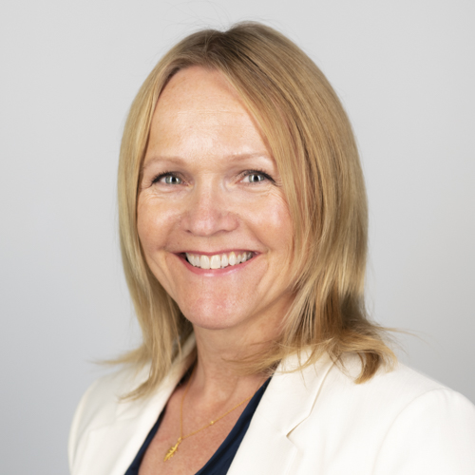
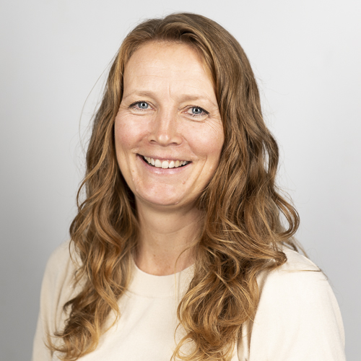
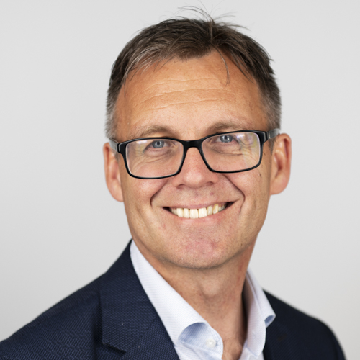
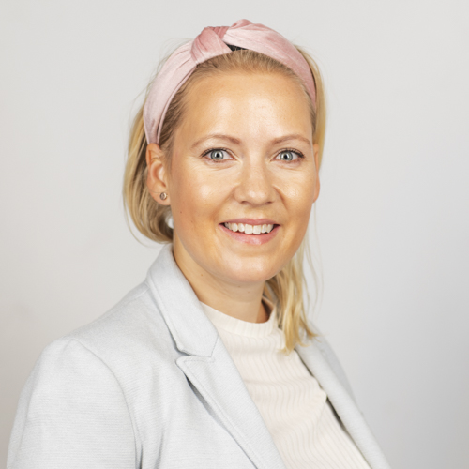
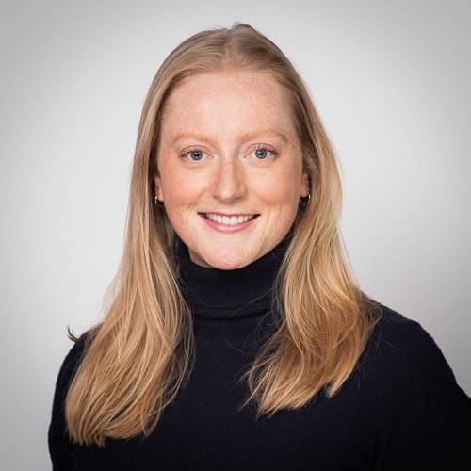
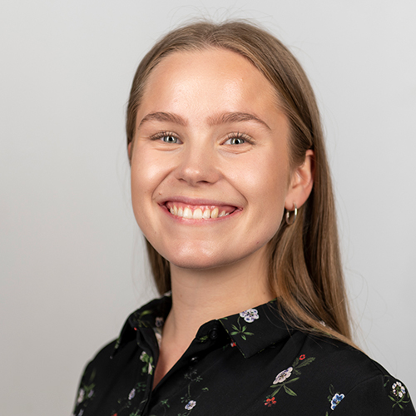
Samfunnsutbytte
SpareBank 1 SMN
Støtteordninger og prosjekter:
smn.no/samfunn
Spørsmål:
samfunnsutbytte@smn.no
Leder
Hilde Lykke
Koordinator
Lisbet Måøy Gjervan
Områdeansvarlige:
Innovasjon og verdiskaping
Hans Tronstad
Idrett og friluftsliv
Jeanette Buseth Molnes
Kunst og kultur
Maria Victoria Kolbjørnsen Børset
Fellesskap
Eira Lien Klungerbo

